Slide 1



PROYECTO REDES E INFRAESTRUCTURA
David Felipe Martínez (2205286)
Miguel Angel Ruales Clavijo (2226050)
Nicolás Santiago Cuaran (2230619)

Slide 2







TECNOLOGIAS

Slide 3
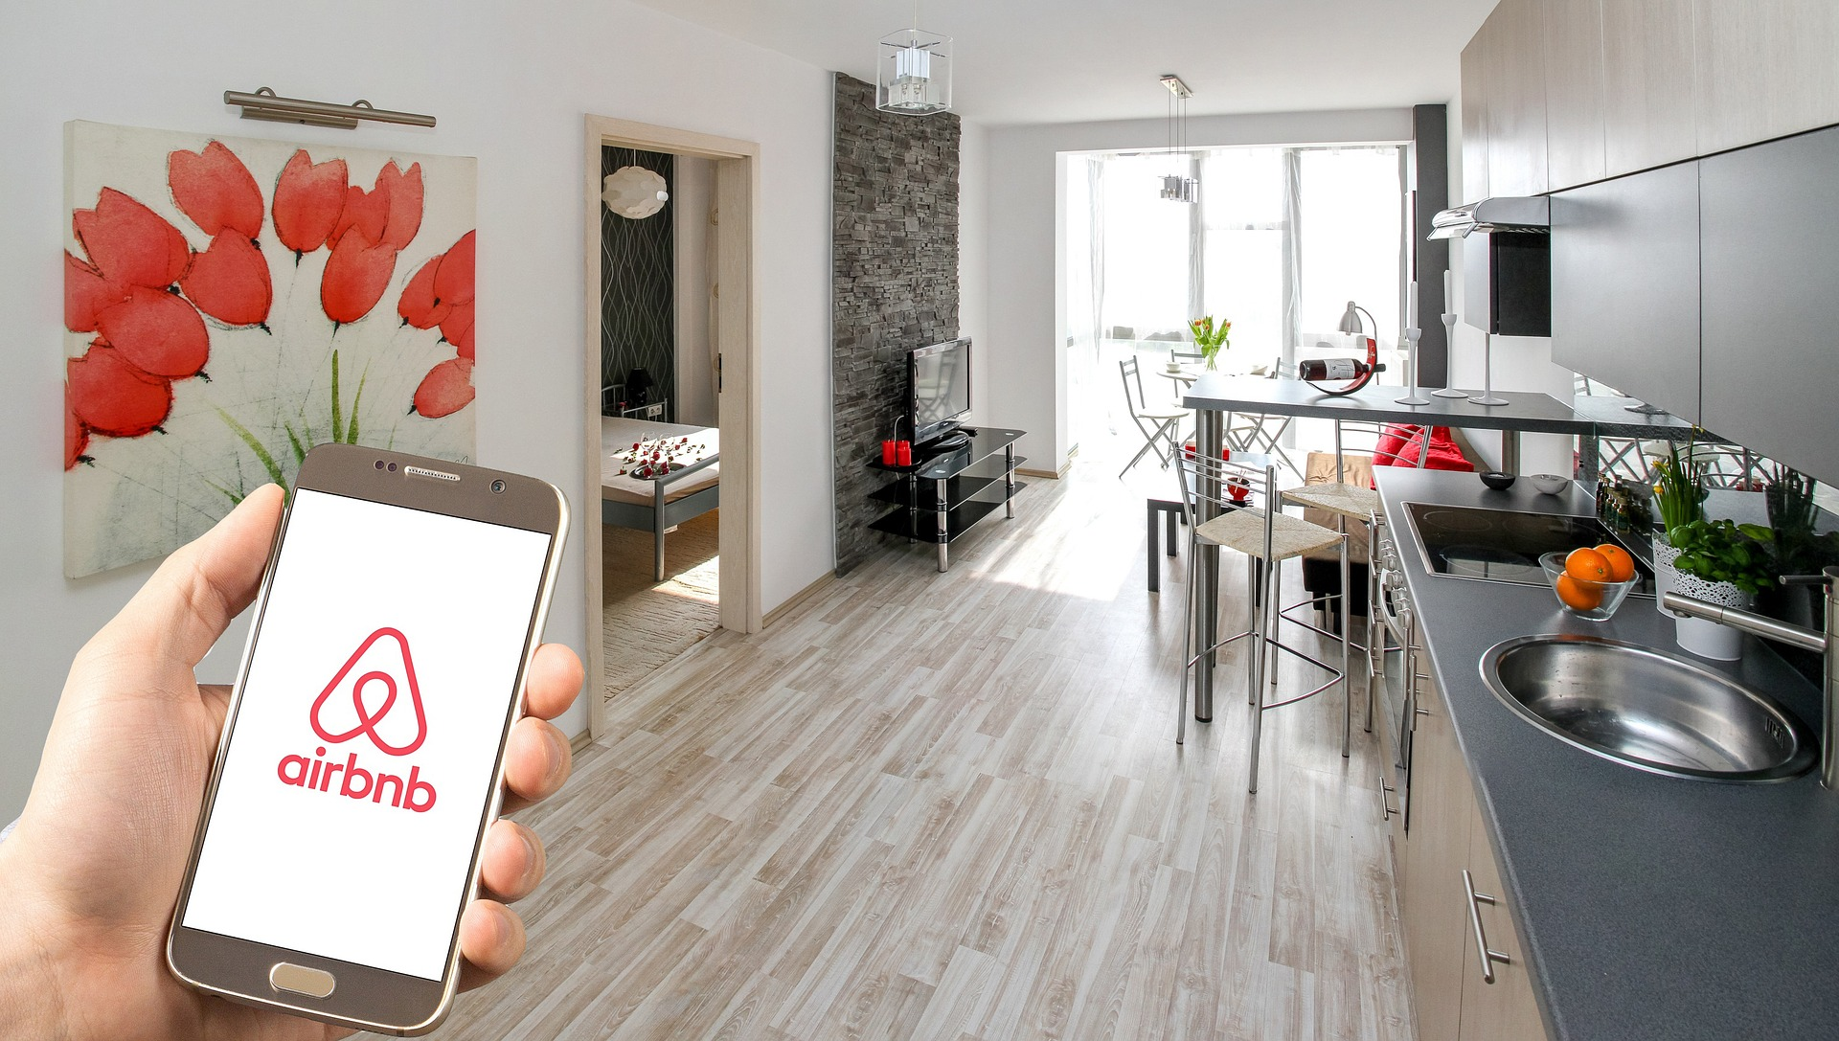

CONTEXTO DATASET
La base de datos contiene información detallada sobre listados de alojamientos de Airbnb en la ciudad de Nueva York. Cada fila representa un listado diferente y las columnas incluyen detalles
como:
* ID del listado y nombre descriptivo
* ID del anfitrión y su nombre
* Ubicación: vecindario, borough,
coordenadas de latitud y longitud
* Tipo de propiedad (entire home/apt o
private room)
* Precio por noche
* Cantidad de reseñas recibidas
* Calificación promedio
ETC

Slide 4
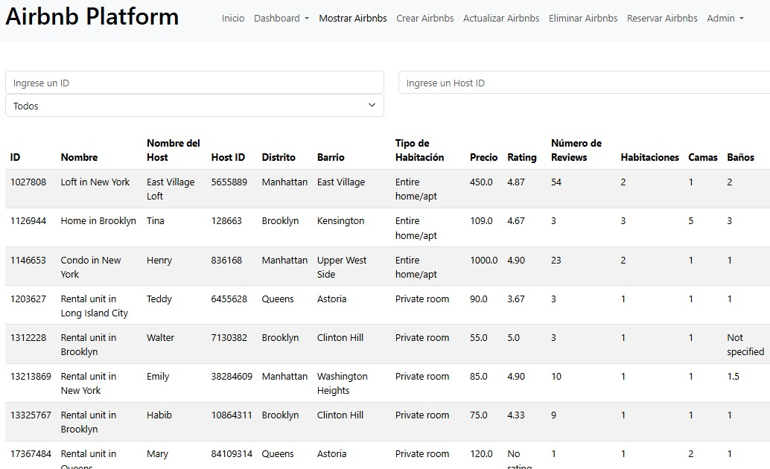

Slide 5
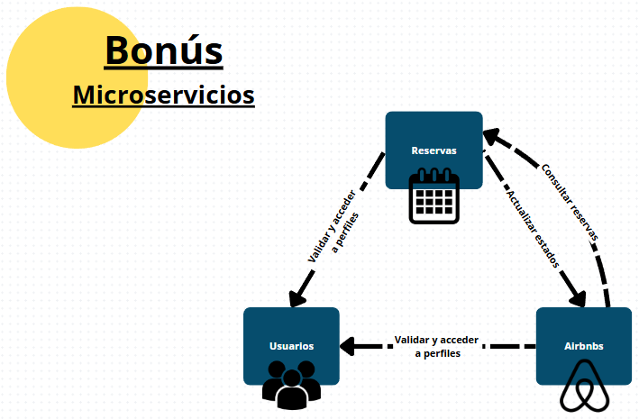
MICROSERVICIOS
Microservicio de Airbnbs:
El microservicio de Airbnbs gestiona la creación, actualización y consulta de propiedades de Airbnb. Depende del microservicio de Usuarios para validar a los propietarios y acceder a la información del perfil de los usuarios, y del microservicio de Reservas consultar reservas
En cuanto a los microservicios:
Microservicio de Usuarios:
El microservicio de Usuarios gestiona la autenticación, registro y manejo del perfil de los usuarios. Necesita interactuar con el microservicio de Reservas para validar las credenciales de los usuarios al crear o consultar reservas.
Microservicio de Reservas:
El microservicio de Reservas se encarga de la creación, actualización y consulta de reservas. Requiere información del microservicio de Usuarios para validar a los usuarios y acceder a sus perfiles, y del microservicio de Airbnbs para actualizar su estado cuando se realicen o cancelen reservas.

Slide 6

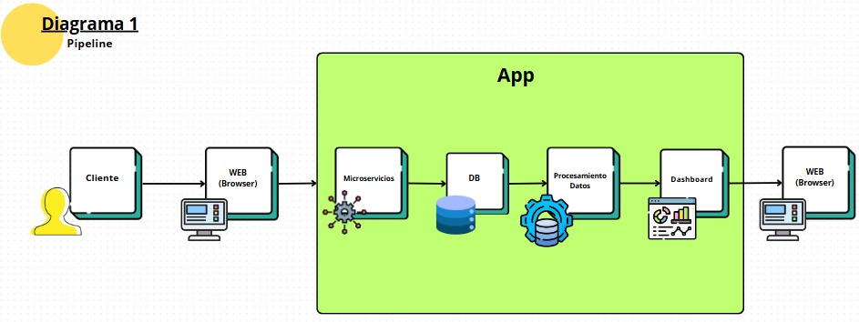
DIAGRAMAS

Slide 7
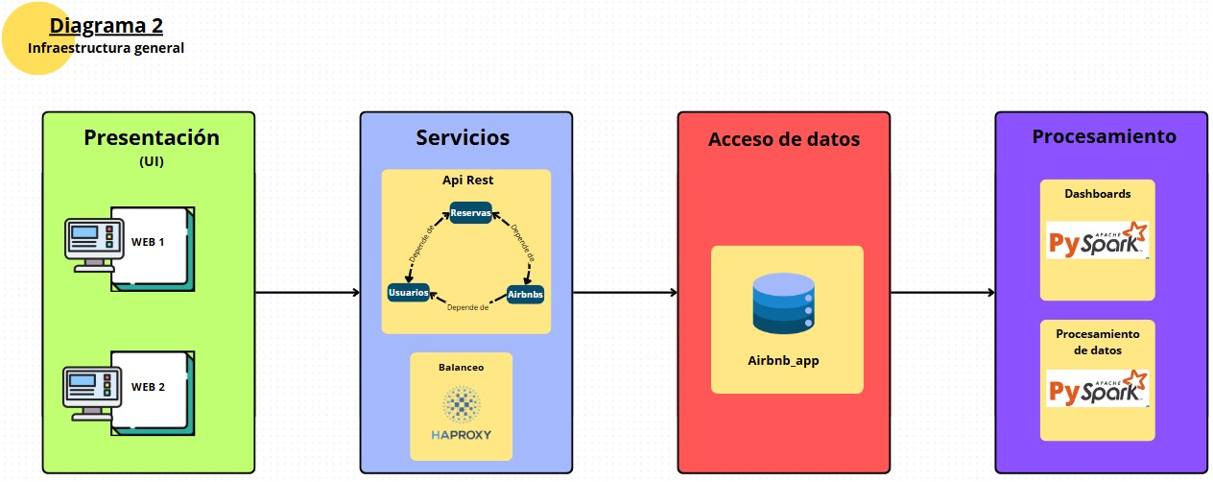
DIAGRAMAS

Slide 8
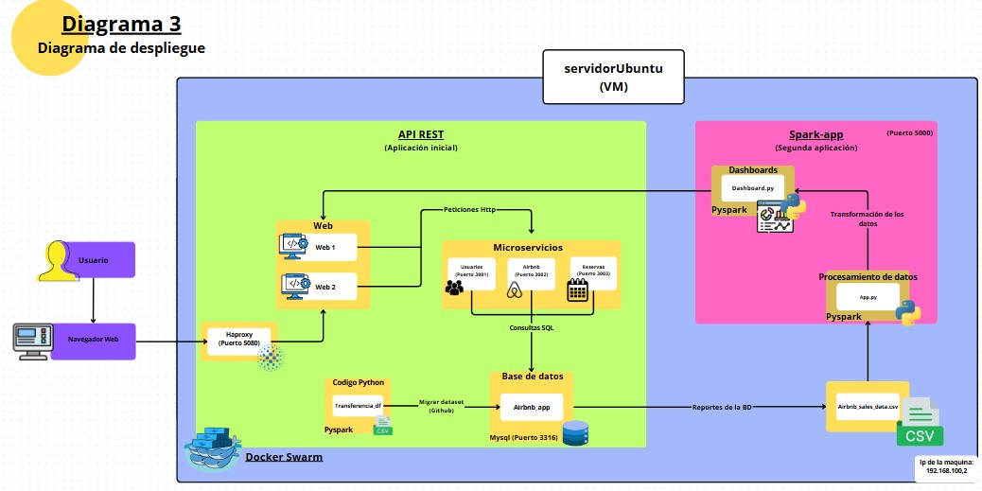
DIAGRAMAS

Slide 9


VIDEO
https://youtu.be/0CMAsbWoCAc

Slide 10
CONCLUSIONES

Slide 11


